Slide 1
SOSYAL SORUMLULUK- (İÖ) HAZIRLAYANLAR
YUNUS ABDULLAH KÖROĞLU
GÖKSEL KAYA
BURAK KARAALP
ABDULLAH GAYRETLİ
CİHAN DEMİR

Slide 2
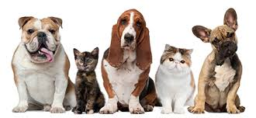
TÜRKİYE’DE HAYVAN HAKLARI

Slide 3
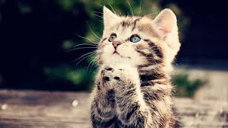
TÜRKİYE’DE HAYVAN HAKLARI
Hayvan Hakları Evrensel Bildirgesi
5199 Hayvanları Koruma Kanunu(2004)
Tasarı ve Yasa Değişikliğine İlişkin Maddeler

Slide 4
Hayvan Hakları Evrensel Bildirgesi

Slide 5
Tarihi
Hayvan Hakları Evrensel Bildirgesi metni, Uluslararası Hayvan Hakları Birliği ve ona bağlı ulusal birlikler tarafından 21-23 Eylül 1977 tarihinde Londra’da hayvan hakları konusunda yapılan üçüncü uluslararası toplantıda kabul edildi.
Hayvan Hakları Evrensel Bildirgesi ise, Paris’te UNESCO Sarayında 15 Ekim 1978 tarihinde törenle ilan edildi.

Slide 6
Maddeler
Hayvan Hakları Evrensel Bildirgesi 14 Maddeden oluşmaktadır.
1. Bütün hayvanlar yaşam önünde eşit doğarlar ve aynı var olma hakkına sahiptirler.
2. Bütün hayvanlar saygı görme hakkına sahiptir. Bu hakkı çiğneyerek onları sömüremez. Bilgilerini hayvanların hizmetine sunmakla görevlidir. Bütün hayvanların insanca gözetilme, bakılma, ve korunma hakları vardır.

Slide 7
3. Hiçbir hayvana kötü davranılamaz, acımasız ve zalimce eylem yapılamaz. Bir hayvanın öldürülmesi zorunlu olursa, bu bir anda, acı çektirmeden ve korkutmadan yapılmalıdır.
4. Yabani türden olan bütün hayvanlar, kendi özel doğal çevrelerinde karada, havada ve suda yaşama ve üretme hakkına sahiptir. Eğitim amaçlı olsa bile özgürlükten yoksun kılmanın her çeşidi bu hakka aykırıdır.

Slide 8
5. Geleneksel olarak insanların çevresinde yaşayan bir türden olan bütün hayvanlar uyumlu bir biçimde türüne özgü yaşam koşulları ve özgürlük içinde yaşama ve üreme hakkına sahiptir.
6. İnsanların yanlarına aldıkları bütün hayvanlar doğal ömür uzunluklarına uygun sürece yaşama hakkına sahiptir. Bir hayvanı terk etmek acımasız bir davranıştır.
7. Bütün çalışan hayvanlar iş süresi ve yoğunluğunun sınırlandırılması ve güçlerini artırıcı bir beslenme ve dinlenme hakkına sahiptir.

Slide 9
8. Hayvanlara fiziki ya da psikolojik bir acı çektiren deneyler yapmak hayvan haklarına aykırıdır. Tıbbi, bilimsel, ticari ve başkaca biçimlerdeki her türlü deneyler için de durum böyledir.
9. Hayvan beslenmek için yetiştirilmişse de bakılmalı, barındırılmalı, taşınmalı, ölümü de acı çektirmeden ve korkutmadan olmalıdır.
10. Hayvanlardan insanların eğlencesi olsun diye yararlanılamaz, hayvanların seyrettirilmesi ve hayvanlardan yararlanılan gösteriler hayvan onuruna aykırıdır.
11. Zorunluluk olmaksızın bir hayvanın öldürülmesi yaşama karşı suçtur.

Slide 10
12. Çok sayıda yabani hayvanın öldürülmesi demek olan her davranış bir soykırım, yani bir suçtur.
13. Hayvan ölümüne de saygı göstermek gerekir. Hayvanın öldürüldüğü şiddet sahneleri sinema ve televizyonda yasaklanmalıdır.
14. Hayvanları koruma ve savunma kuralları, hükümet düzeyinde temsil olunmalıdır. Hayvan hakları da insan hakları gibi yasayla korunmalıdır.

Slide 11
5199 Hayvanları Koruma Kanunu

Slide 12
5199 Hayvanları Koruma Kanunu
Kanun 61 maddeden oluşmaktadır.
Madde 9: Hayvanlar, bilimsel olmayan teşhis, tedavi ve deneylerde kullanılamazlar. Tıbbi ve bilimsel deneylerin uygulanması ve deneylerin hayvanları koruyacak şekilde yapılması ve deneylerde kullanılacak hayvanların uygun biçimde bakılması ve barındırılması esastır. Başkaca bir seçenek olmaması halinde, hayvanlar bilimsel çalışmalarda deney hayvanı olarak kullanılabilir.
Cezası:250 TL

Slide 13
Madde 13: Kanuni istisnalar ile tıbbi ve bilimsel gerekçeler ve gıda amaçlı olmayan, insan ve çevre sağlığına yönelen önlenemez tehditler bulunan acil durumlar dışında yavrulama, gebelik ve süt anneliği dönemlerinde hayvanlar öldürülemez.
Cezası 600 TL

Slide 14
Madde11:Hayvanlar, doğal kapasitesini veya gücünü aşacak şekilde veya yaralanmasına, gereksiz acı çekmesine, kötü alışkanlıklara özendirilmesine neden olacak yöntemlerle eğitilemez.
Hayvanları başka bir canlı hayvanla dövüştürmek yasaktır. Folklorik amaca yönelik, şiddet içermeyen geleneksel gösteriler, Bakanlığın uygun görüşü alınarak il hayvanları koruma kurullarından izin alınmak suretiyle düzenlenebilir.
Cezası:1500TL

Slide 15
Tasarı ve Yasa Değişikliğine İlişkin Maddeler
Hayvan refahı tanımı eklendi
Hayvanlar üzerinde yapılacak deneysel çalışmalar, Avrupa Birliği direktif ve prensiplerine uygun olarak etik kurullarınca düzenlenen eğitim programlarına katılarak deney hayvanı kullanım sertifikası alan araştırmacılar tarafından yapılabileceği,
Hayvanlar, doğal kapasitesini veya gücünü aşacak şekilde veya yaralanmasına, gereksiz acı çekmesine, kötü alışkanlara özendirilmesine neden olacak yöntemlerle eğitilemez

Slide 16
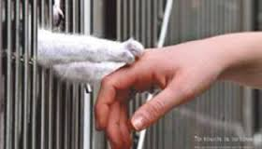
Ev hayvanlarının üretimini yapanlar, annenin ve yavrularının sağlığını tehlikeye atmamak için gerekli anatomik, fizyolojik ve davranış karakteristikleri ile ilgili önlemleri almakla yükümlüdür
İl ve ilçe merkezlerinde ev hayvanı satan ve sahiplenen kişilerin yerel yönetimler tarafından düzenlenen eğitim programlarına katılarak sertifika alma zorunluluğu getirileceği

Slide 17
Belediyelerin Yetki Ve Sorumlulukları
Sahipsiz veya güçten düşmüş hayvanların toplatılması, kısırlaştırılması, aşılanması, gerekli tıbbî bakımlarının yapılması ve işaretlenmesi, alındığı ortama geri bırakılması, sahiplendirilenlerinin kayıt altına alınması
Geçici bakımevine gelen hayvanları öncelikle Sahipsiz Hayvan Kayıt Defterine kaydederek müşahede altına almakla, gerekli tedavilerin yapılmasını, kısırlaştırıp aşılanmasını ve işaretlenmesini müteakip alındığı ortama bırakmakla, geçici bakımevlerine gelen hayvanların sahiplenilmesi için yerel hayvan koruma görevlileri ve gönüllü kuruluşlar ile işbirliği yapmakla, görevlidir.

Slide 18
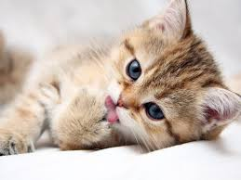
Bölge ve mahallerindeki, özellikle köpekler ve kediler olmak üzere, sahipsiz hayvanların bakımları, aşılarının yapılması, işaretlenmesi ve kayıtlarının tutulmasının sağlanması, kısırlaştırılması, alındığı ortama geri bırakılması ve sahiplendirilmelerinin yapılması için hayvan geçici bakımevlerine gönderilmesi gibi yapılan tüm faaliyetlerde yerel hayvan koruma görevlileri ve gönüllü kuruluşlar ile belediye veteriner hekimlerinin koordinasyonunun sağlanması ile sorumludur.

Slide 19
Peki Gerçekten Böyle Mi ?

Slide 20
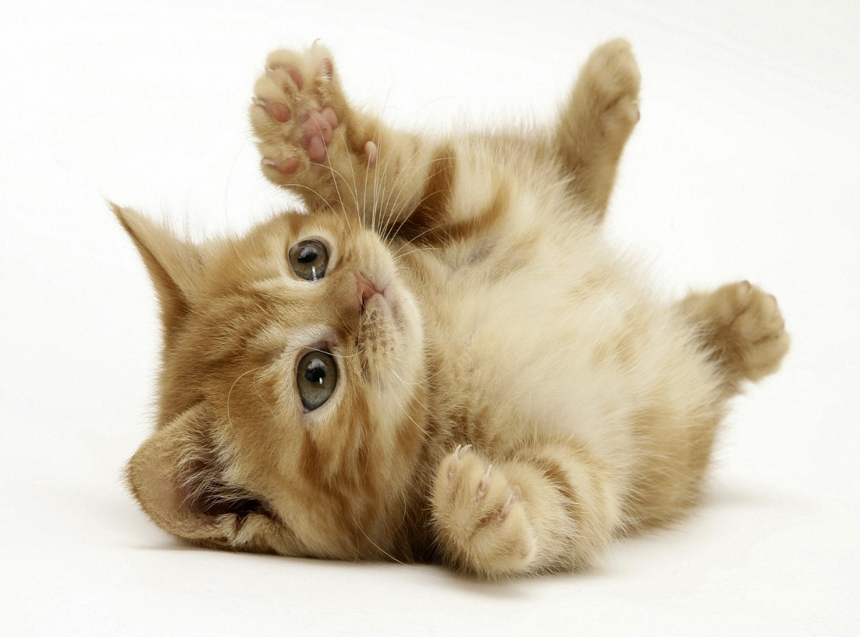
Modern İnsanın Olumsuz Etkileri:
Deney Hayvanları
Kürk Gerçeği
Pet Shop Durumu
Av Sorunu
Hayvan Dövüşleri
Sirkler ve Çiftlik Hayvanları

Slide 21
Deney Hayvanları
Her yıl 17 – 100 milyon hayvan…
Kozmetik endüstrisi
Sayısız kozmetik ürün = milyonlarca masum yaşam!
Her yeni ürün = yeni bir deney
En çok tavşanlar ve kemirgenler
Zehirlilik, deri ve göz tahrişleri, deri alerjilerine yol açma, kalıtsal bozukluğa ve kansere neden olan özellikler

Slide 22
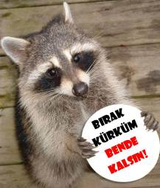
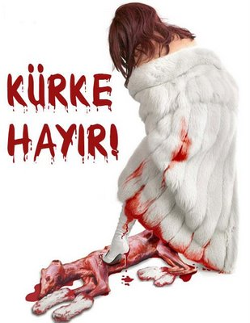
Kürk Gerçeği
Her yıl 40 milyon hayvan…
1 Kürk Palto İçin…
25-45 koyun-kuzu
10-30 tilki
3-30 kurt
6-10 fok
30-40 tavşan
Öldürülmesi gerektiğini biliyor muydunuz?

Slide 23
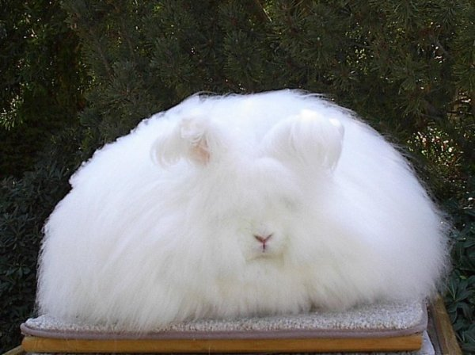
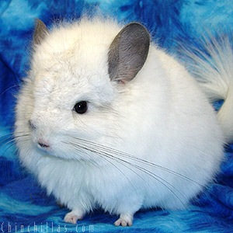
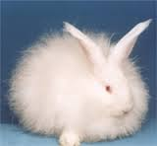
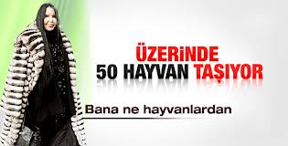
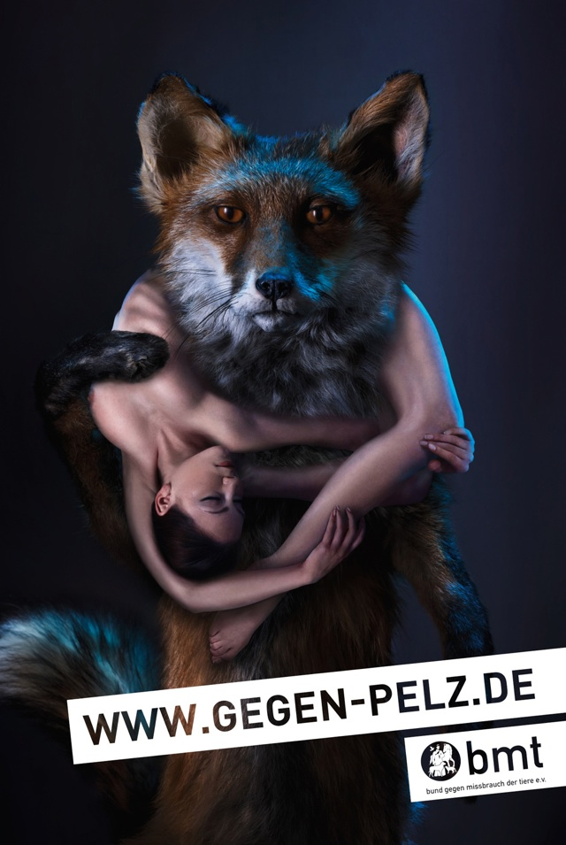
Bülent Ersoy’un 250 bin liralık çinçilla kürkü…

Slide 24
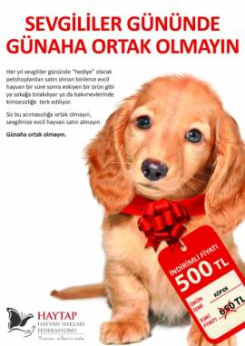
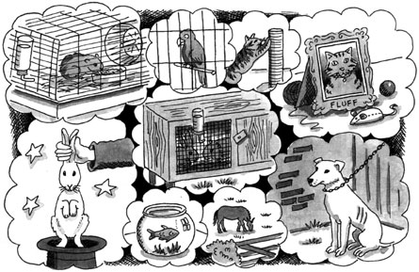
Pet Shop Durumu
Her yıl yüzlerce evcil hayvan hediye olarak satın alınıyor ve sonra terk ediliyor.
Bir ürün gibi sergilenerek yüksek bedellerle satılıyor.
Kafeste depresyona giriyorlar.
Doğal ortamlarından ayrı tutularak hapsediliyorlar.

Slide 25
Av Sorunu
Her yıl ‘’milyonlarca’’ hayvan spor yada başka amaçlar uğruna avlanıyor.
Hiç bir din, inanç, ideolojik görüş, yaşam felsefesi içerisinde can almayı barındırmaz.
Her yıl dünya çapında 40 milyondan fazla hayvan kürkü için öldürülüyor…
Sadece Amerika’da her yıl avcılar tarafından avlanan hayvan sayısı 200 milyon…

Slide 26
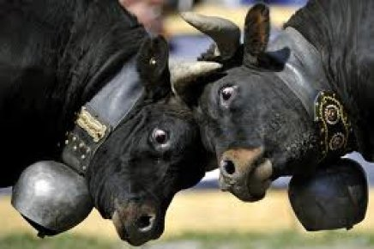
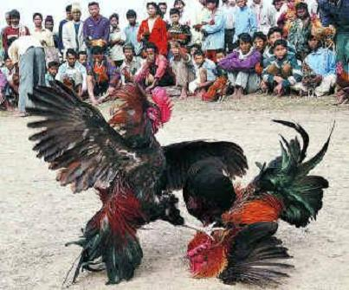
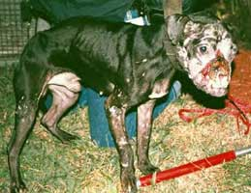
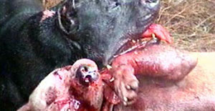
Hayvan Dövüşleri
Geleneksel spor
Eğlence unsuru
Bahisler
Gelecek kuşaklara yanlış örnek

Slide 27
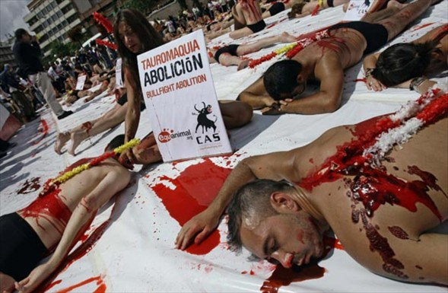
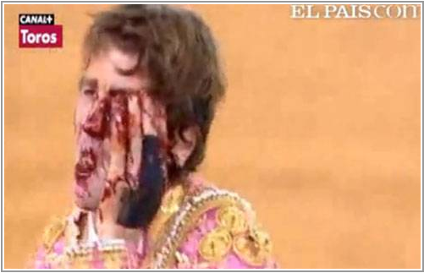
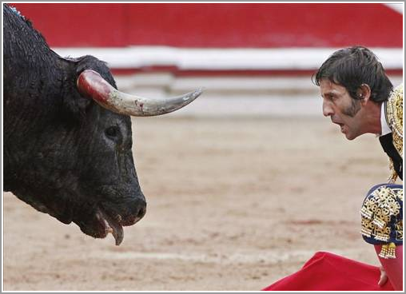
Mexico City’deki meşhur Devrim Meydanı’nda bir araya gelen yüzlerce gösterici boğa güreşinin yasaklanmasını istedi. Üzerlerinde sahte kan ve boğa güreşi mızraklarını andıran parçalar bulunan protestocular, boğaların çektiği acıyı yansıtmak için, güneşin parlak ışıkları altında yere uzandı.

Slide 28
Sirkler ve Çiftlik Hayvanları
Kırbaç, dar tasma, ağızlık, elektrik şoku, çelik kancalı sopa ve diğer acı veren aletler, sirklerde filler ve diğer
hayvanlar için kullanılan acı verici materyaller arasındadır.

Slide 29
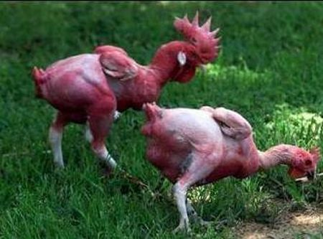
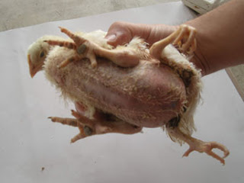
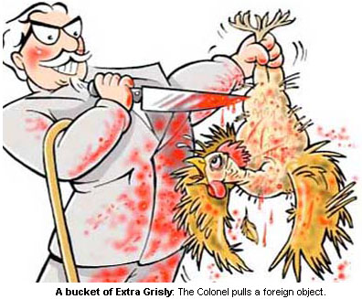
Tavukların bacakları daha kendilerini taşıyacak güce varmadan, kimyasallar
sayesinde vücut ağırlıkları 3-4 kiloya ulaştığı için kırılmaktadır. Bu hayvanlar
2.haftadan 40 günlük olup kesim evresine gelene kadar kırık kemikle yaşamaya
mahkum edilmektedir. Tavuklar çiftlikten çıkartılıp araçlara yüklenirken sanki bir
cisimmiş gibi fırlatılmakta, ufacık kafeslere 10-13 tane sokulmakta ve bu işlemler
sonucu, önceki süreçlerde şans eseri kırılmayan kemikleri bir bir kırılmaktadır..
Düşük volt elektrik kullanıldığı için hayvanların kafası tam kesilememekte
sadece boyunlarına ufak kesikler atılarak kan kaybından ölmesi beklenmekte yada
o şekilde kaynar suya sokulmaktadırlar..
bunun gibi onlarca konudan bazı ünlü fast food firmaları dava edilmiştir.

Slide 30
NE YAPMALIYIZ?
Yaralı – Şiddete maruz kalmış – Tecavüze uğramış – Kaza geçirmiş- Hasta – Olumsuz şartlarda yaşayan hayvan tespit edilmiş ise HANGİ kuruma HABER verilir?

Slide 31
 | ÇEVRE VE ORMAN MÜDÜRLÜĞÜ | BELEDİYELER | TARIM VE KÖY İŞLERİ MÜDÜRLÜĞÜ | POLİS JANDARMA
EVCİL HAYVAN |  | X
SAHİPSİZ HAYVAN |  | X
GÜÇTEN DÜŞMÜŞ HAYVAN | X |  |  | X
YABANİ HAYVAN | X |  |  | X
EV VE SÜS HAYVANLARI | X | X
KONTROLLÜ HAYVAN | X | X
DENEY HAYVANI |  | X | X
KESİM HAYVANI |  | X | X | X
Tablo: Hayvan grubuna göre ilgili kamu kuruluşları tablosu

Slide 32
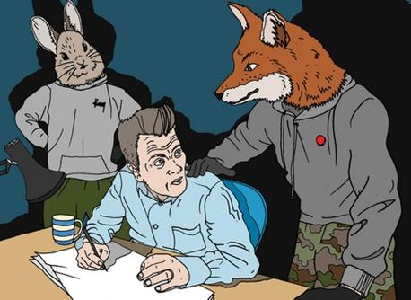
İl Çevre ve Orman Müdürlükleri:
Her ilde bulunan müdürlükler 5199 sayılı Hayvanları Koruma Kanunun yürütülmesinden birinci derecede sorumludur.
Belediyeler:
Bulunduğu yerleşim yerinde bakımevi açmak zorundadır.
Sahipsiz hayvanları kayıt altına almak, aşılatmak, rehabilite etmek, tekrar alındığı yere bırakmaktan sorumludur.
İl Hayvan Koruma Kurulu:
Kanunla her şehirde kurulmak zorundadır.

Slide 33
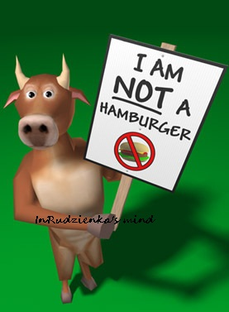
Hayvanları Koruma Kanunu Çerçevesinde;
Yasaklanan fiiller arasında:
hayvanlara kasıtlı olarak kötü davranmak, acımasız ve zalimce işlem yapmak, dövmek,
aç ve susuz bırakmak,
aşırı soğuğa ve sıcağa maruz bırakmak, bakımlarını ihmal etmek,
fiziksel ve psikolojik acı çektirmek,
hayvanı gücünü aşan fiillere zorlamak,
eğitim almamış ve onaltı yaşından küçük kişilere ev ve süs hayvanı satmak,
hayvanları hasta, ileri gebe ve yeni ana iken çalıştırmak,
uygun olmayan koşullarda barındırmak…
gibi fiiller vardır.

Slide 34
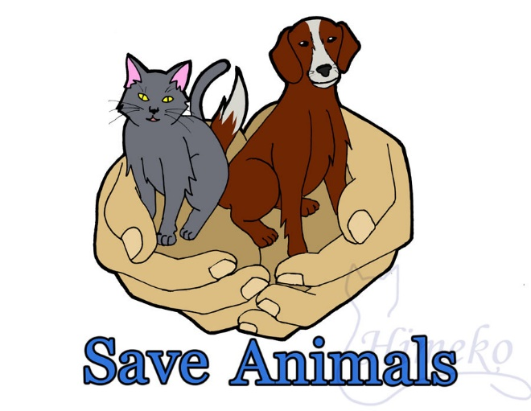
Biz Ne Yapabiliriz ?
HAYVANLARIN KORUNMASI İÇİN NELER YAPALIM
Bakımını üstlendiğimiz hayvanların yiyeceklerini, içeceklerini düzenli verelim. Aşılarını zamanında yaptıralım.
Hayvanlara eziyet edilmesi insanlıkla bağdaşmaz. Öte yandan bu davranış yasalarımıza göre suçtur. Bu suçu işleyenleri uyaralım. Gerekli mercilere şikayet edelim.
Kuşların, karıncaların yuvalarını bozmayalım. Avlanma mevsimi dışında kesinlikle av hayvanlarını avlamayalım.
Hayvanları korkutmayalım, ürkütmeyelim. Onlara şakadan da olsa eziyet etmeyelim.
Bakamayacağımız hayvanları eve almayalım.
Yiyecek artıklarımızı, özellikle ekmeği, çöplüğe atacağımıza yakınımızda bulunan hayvan besleyicilerine verelim.

Slide 35
Change.org
Change.org dünya çapında her konuda imza kampanyalarının olduğu bir sitedir.
Türkiye’de 57 tane imza kampanyası başlatılmıştır. Yalnızca 3 tanesi başarılı olmuştur.
Türkiye’de kampanyalar genel olarak yasa eksikliği, belediyelerin görevlerini yerine getirmemesi ve barınaklarda ki hayvanların durumudur.

